Slide 1
Производство: затраты, выручка, прибыль

Slide 2
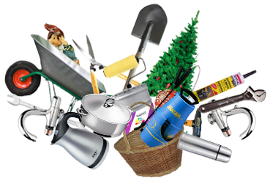
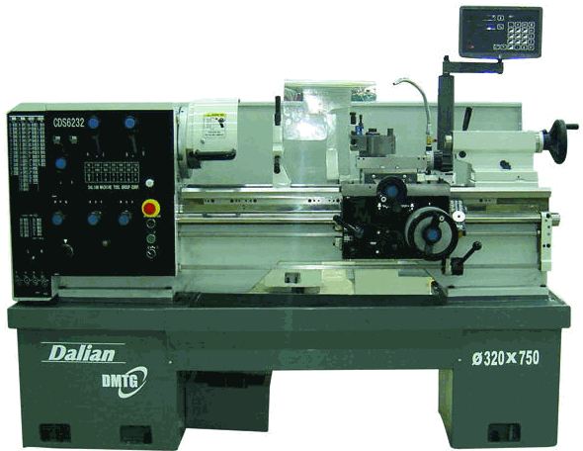
1
2
Какой товар производить?
Для кого производить?
3
Как производить?

Slide 3
Производство – это процесс создания чего-либо.

Slide 4
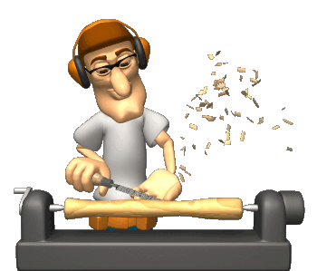
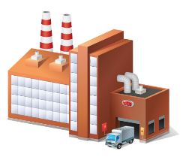
Производство

Slide 5
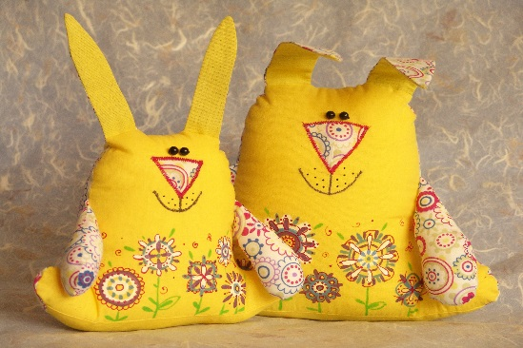
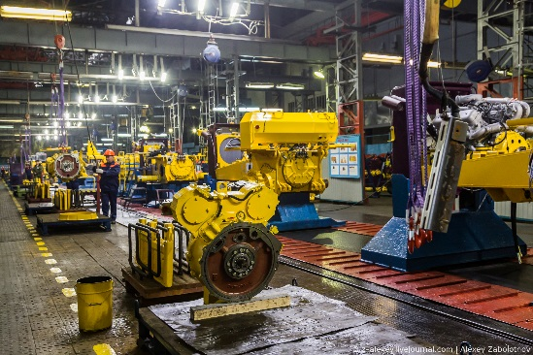
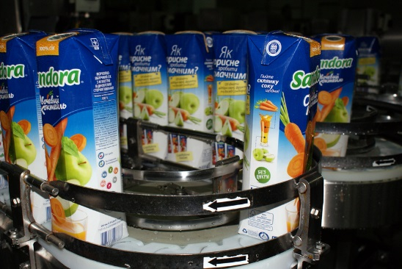
Типы производства
1
2
Единичное
Серийное
3
Массовое

Slide 6
Единичное производство – это штучное изготовление товаров и услуг.

Slide 11
Серийное производство – это изготовление ограниченных партий одинаковых товаров (серий), которые выпускаются через определённые промежутки времени.

Slide 12
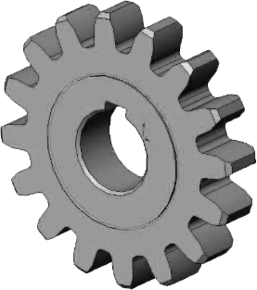
Серийное производство
1
2
Мелкосерийное
Среднесерийное
3
Крупносерийное

Slide 17
Массовое производство – это непрерывное изготовление большого количества одинаковых продуктов в течение продолжительного времени.

Slide 21
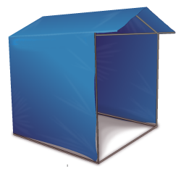
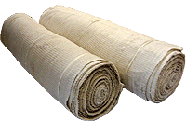
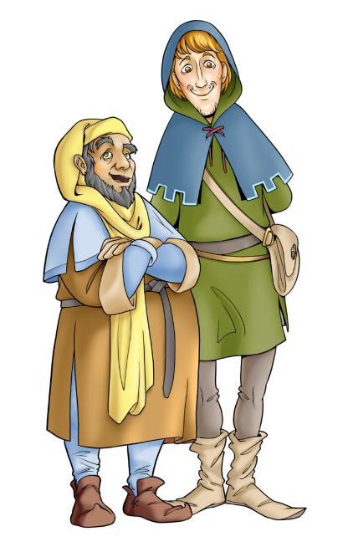
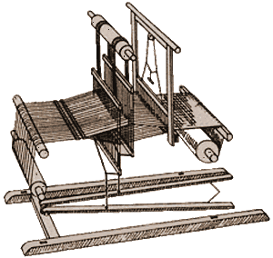
Ручная
работа
Рынок

Slide 28
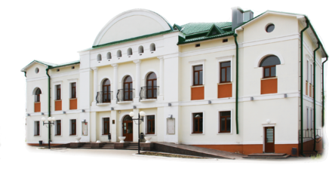
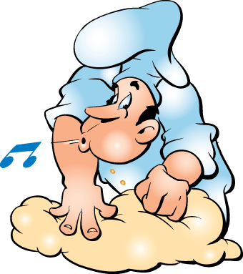
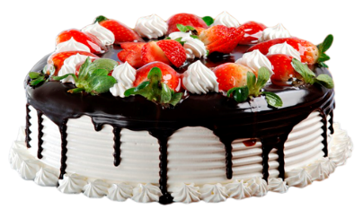
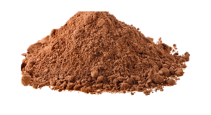
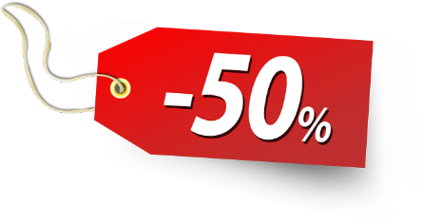
КОНДИТЕРСКАЯ ФАБРИКА
«ШОКОЛАДНЫЙ РАЙ»
10 000
20 000

Slide 29
Сумма всех расходов на выпуск товаров или оказание услуг составляет так называемые затраты производства, или издержки.

Slide 30
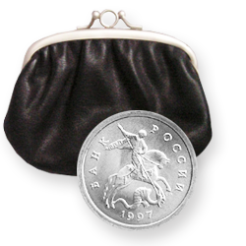
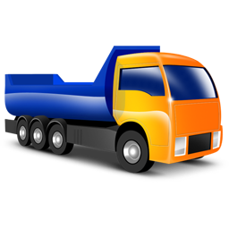
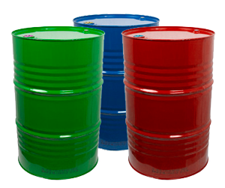
Затраты производства
1
Постоянные
Затраты изменяются в зависимости от изменения объёма производства.
3
Общие
2
Переменные
Затраты, величина которых изменяется в зависимости от объёмов выпускаемой продукции.

Slide 31
Общие затраты – это расходы на приобретение всех ресурсов, необходимых для производства определённого количества товаров.

Slide 32
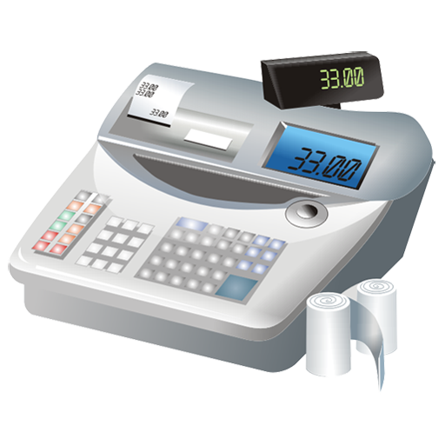
От продажи произведённого продукта фирма получает некоторую сумму денег, которая называется выручкой.

Slide 33
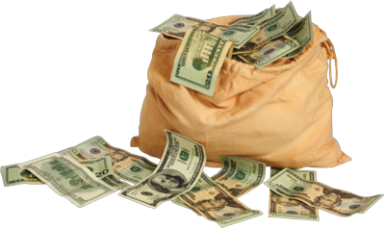
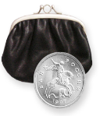
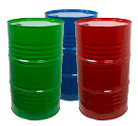
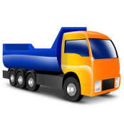
ЗАТРАТЫ
ПРИБЫЛЬ

Slide 34
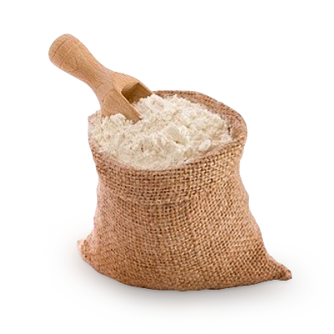
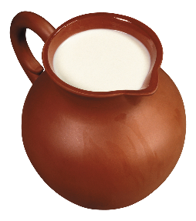
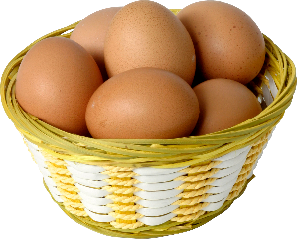
КОНДИТЕРСКАЯ ФАБРИКА
«ШОКОЛАДНЫЙ РАЙ»
ПРИБЫЛЬ

Slide 35
Прибыль – это разница между полученным доходом и затратами, связанными с изготовлением продукта.

Slide 36
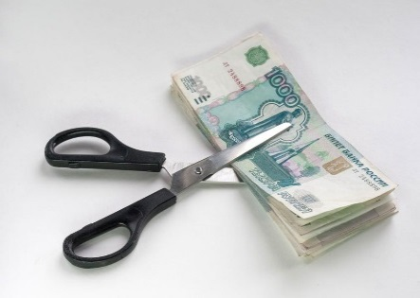
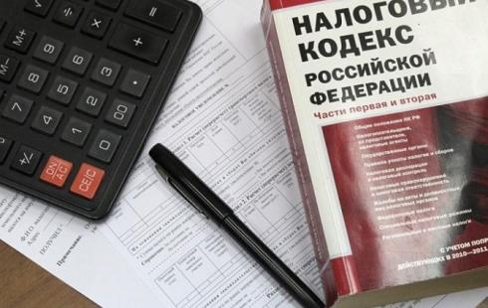
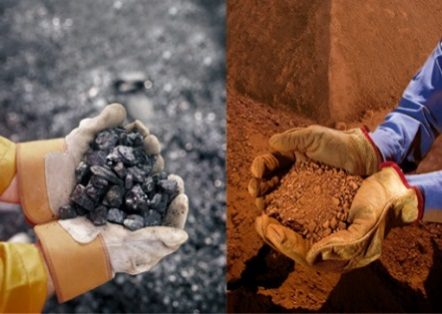
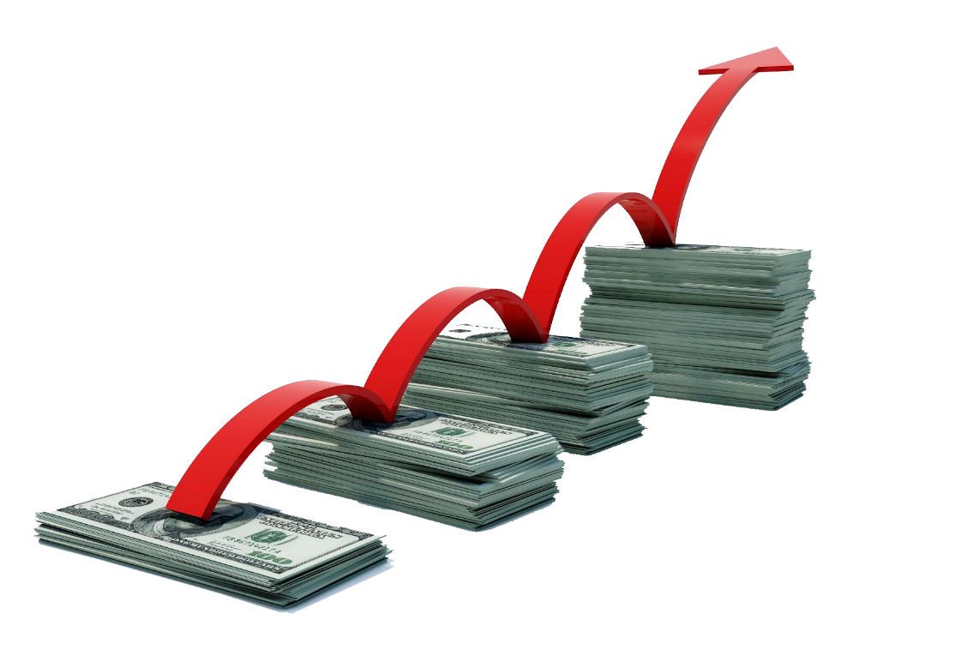
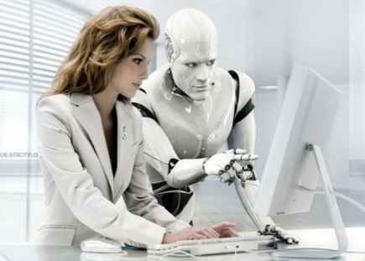
Сокращение рабочих
Уменьшение зарплаты
Налоговые льготы
Дешёвое
сырьё
Новые
технологии
ПРИБЫЛЬ

Slide 37
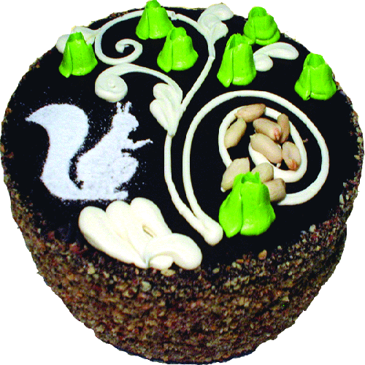
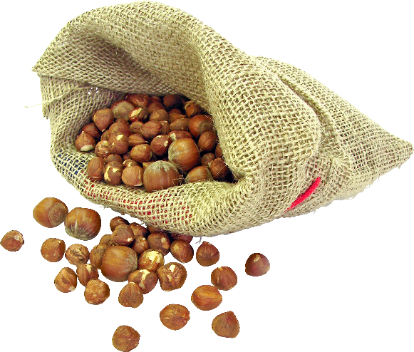
ПРИБЫЛЬ

Slide 38
1
Что такое производство?
Производство – это процесс создания чего-либо.
Единичное
Серийное
Массовое

Slide 39
2
Что такое затраты производства?
Затраты производства – это сумма всех расходов на выпуск товаров или оказание услуг.
Постоянные
Затраты изменяются в зависимости от изменения объёма производства.
Общие
Переменные
Затраты, величина которых изменяется в зависимости от объёмов выпускаемой продукции.

Slide 40
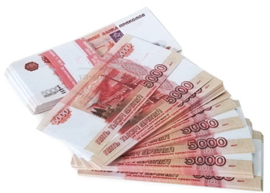
3
Что такое выручка?
Выручка – это некоторая сумма денег от продажи произведённого продукта предприятием.

Slide 41
4
Что такое прибыль?
Прибыль – это разница между полученным доходом и затратами, связанными с изготовлением продукта.
ПРИБЫЛЬ

